Slide 1
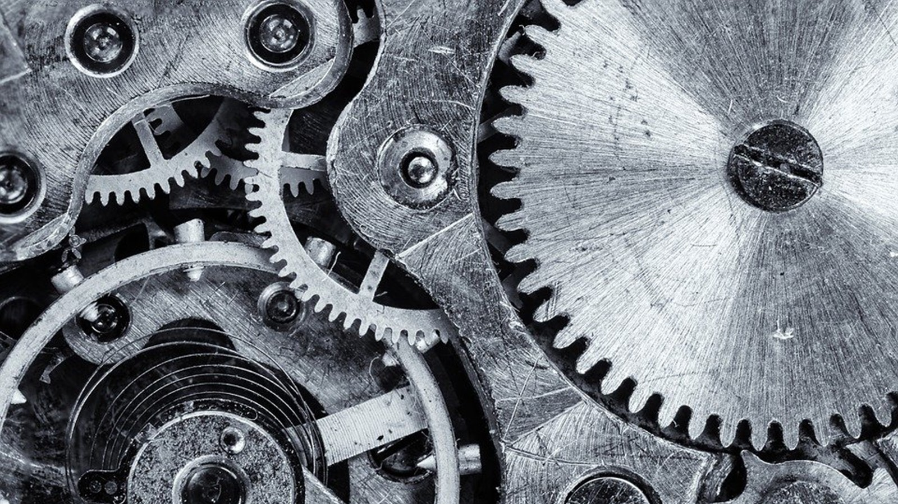


Universidade Federal de Viçosa
Controle de Velocidade
de Motores CC
Werikson Alves - 96708
Trabalho de ELT 365 – Lab. De Conversão Eletromecânica de Energia
Hiago Batista - 96704
Conclusão
Motivação
Resultados
Objetivos
Modelagem
Celso Barcelos - 93736
Mateus Fonseca - 93537
Viçosa
2021

Slide 2
Controle de Velocidade
de Motores CC
Universidade Federal de Viçosa
Werikson Alves - 96708
Motivação
Resultados
Hiago Batista - 96704
Trabalho de ELT 365 – Lab. De Conversão Eletromecânica de Energia
Objetivos
Celso Barcelos - 93736
Modelagem
Conclusão
Viçosa
2021
Mateus Fonseca - 93537

Slide 3

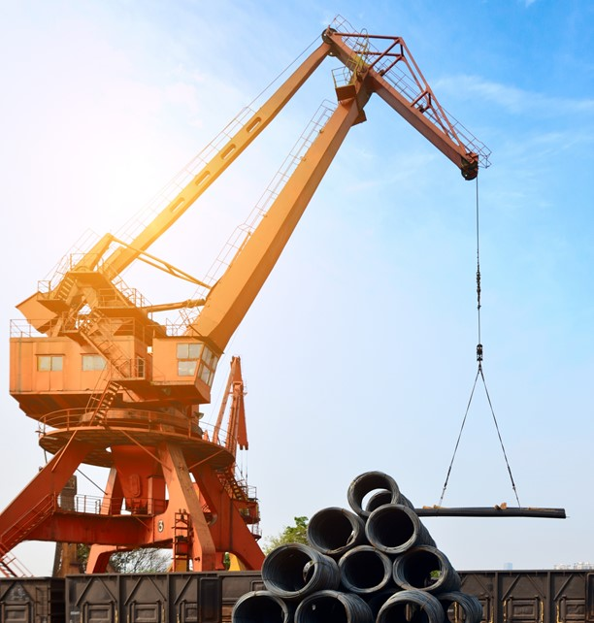
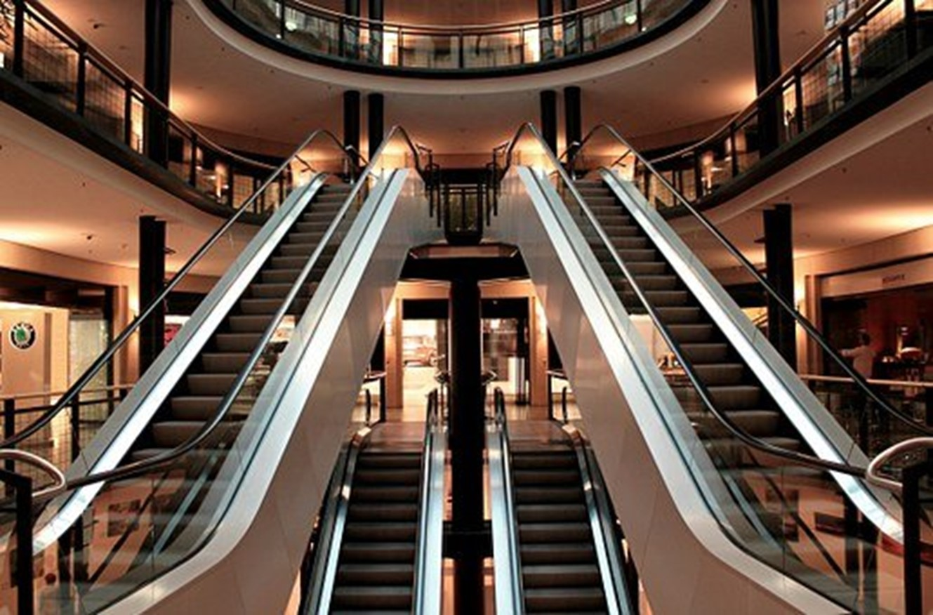
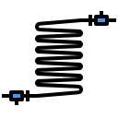


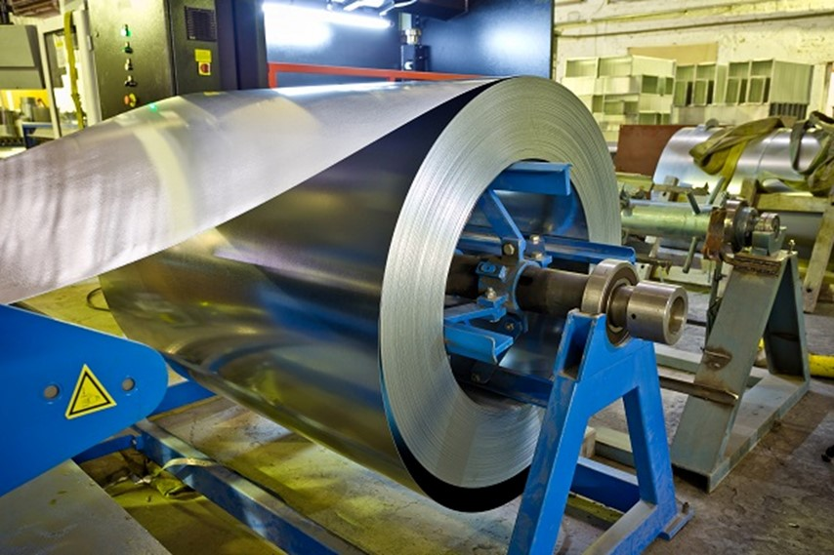
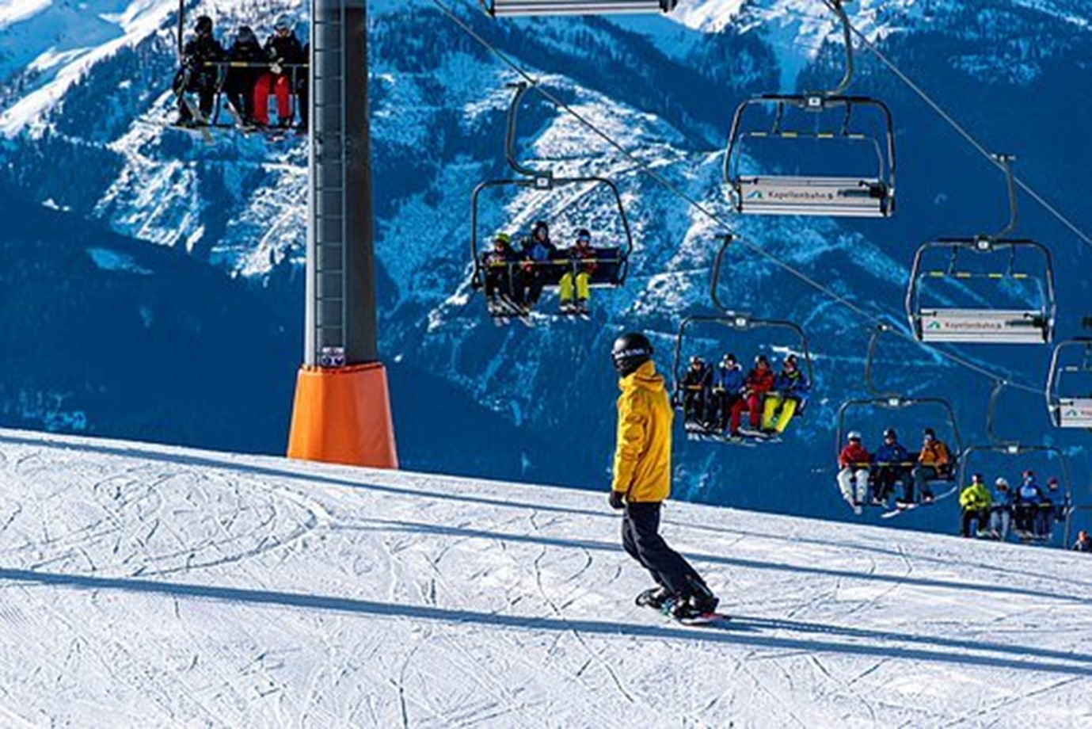



Werikson Alves - 96708
Controle de Velocidade
de Motores CC
Universidade Federal de Viçosa
Motivação
Objetivos
Modelagem
Resultados
Conclusão
Hiago Batista - 96704
Processos de Bobinamento
Trabalho de ELT 365 – Lab. De Conversão Eletromecânica de Energia
Laminação das indústrias
Acionamento
de veículos de tração
Elevadores
Celso Barcelos - 93736
Guindaste
Escada Rolante
Viçosa
2021
Mateus Fonseca - 93537

Slide 4
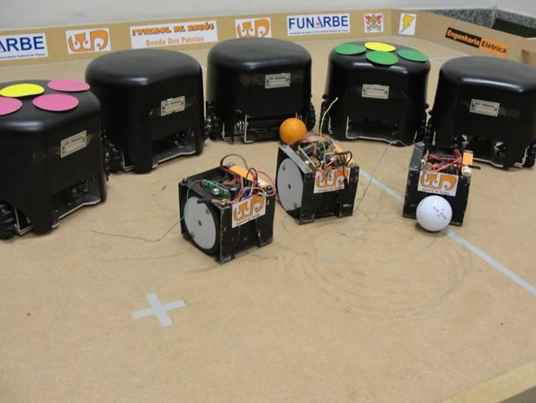
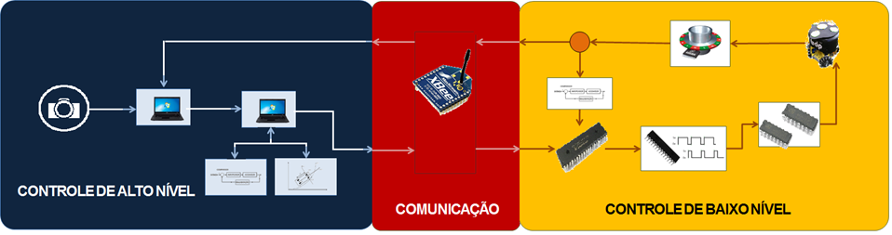
Werikson Alves - 96708
Controle de Velocidade
de Motores CC
Universidade Federal de Viçosa
Motivação
Objetivos
Modelagem
Resultados
Conclusão
Aplicação na UFV: Belive, Do and Play (BDP)
Hiago Batista - 96704
Trabalho de ELT 365 – Lab. De Conversão Eletromecânica de Energia
Celso Barcelos - 93736
Viçosa
2021
Mateus Fonseca - 93537

Slide 5

Werikson Alves - 96708
Hiago Batista - 96704
Controle de Velocidade
de Motores CC
Universidade Federal de Viçosa
Motivação
Objetivos
Modelagem
Resultados
Conclusão
Sistema de controle de velocidade de um motor cc
Modelagem do motor cc
Trabalho de ELT 365 – Lab. De Conversão Eletromecânica de Energia
Desenvolver dois controladores
Celso Barcelos - 93736
Simular os circuitos
Analisar os resultados
Viçosa
2021
Mateus Fonseca - 93537

Slide 6
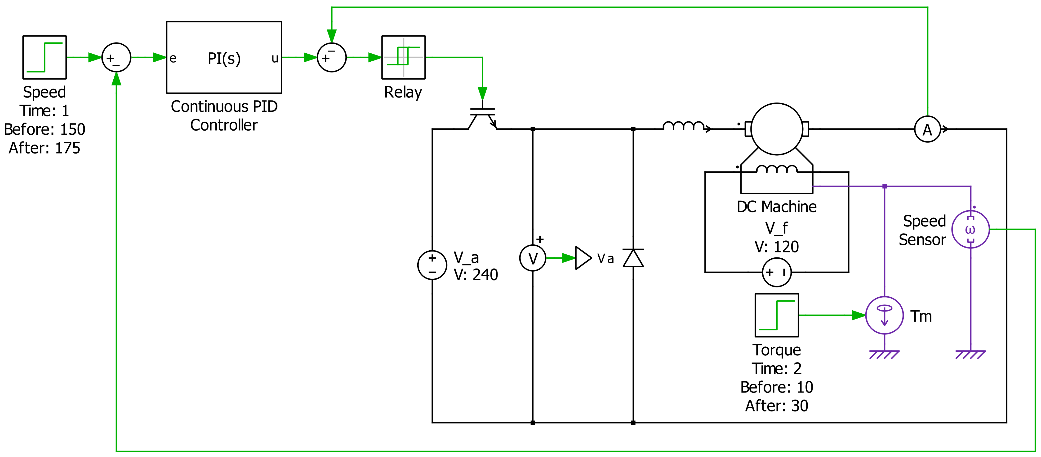
Controle de Velocidade
de Motores CC
Universidade Federal de Viçosa
Werikson Alves - 96708
Motivação
Objetivos
Modelagem
Resultados
Conclusão
Diagrama de Controle para um motor cc de excitação independente
Hiago Batista - 96704
Trabalho de ELT 365 – Lab. De Conversão Eletromecânica de Energia
Celso Barcelos - 93736
Mateus Fonseca - 93537
Viçosa
2021

Slide 7
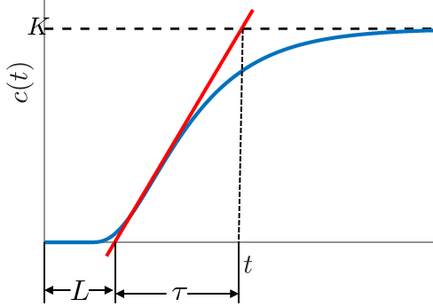
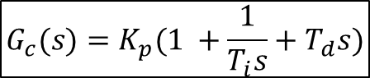
Controle de Velocidade
de Motores CC
Universidade Federal de Viçosa
Werikson Alves - 96708
Motivação
Objetivos
Modelagem
Resultados
Conclusão
Controle PID pelo método de Ziegler Nichols
Hiago Batista - 96704
Tipo de Controlador | Kp | Ti | Td
P | T/L | ∞ | 0
PI | 0,9T/L | L/0,3 | 0
PID | 1,2T/L | 2L | 0,5L
Trabalho de ELT 365 – Lab. De Conversão Eletromecânica de Energia
Celso Barcelos - 93736
$$G_{c}(s)=K_{p}(1 +\frac{1}{T_{i}s}+T_{d}s)$$
Mateus Fonseca - 93537
Viçosa
2021

Slide 8
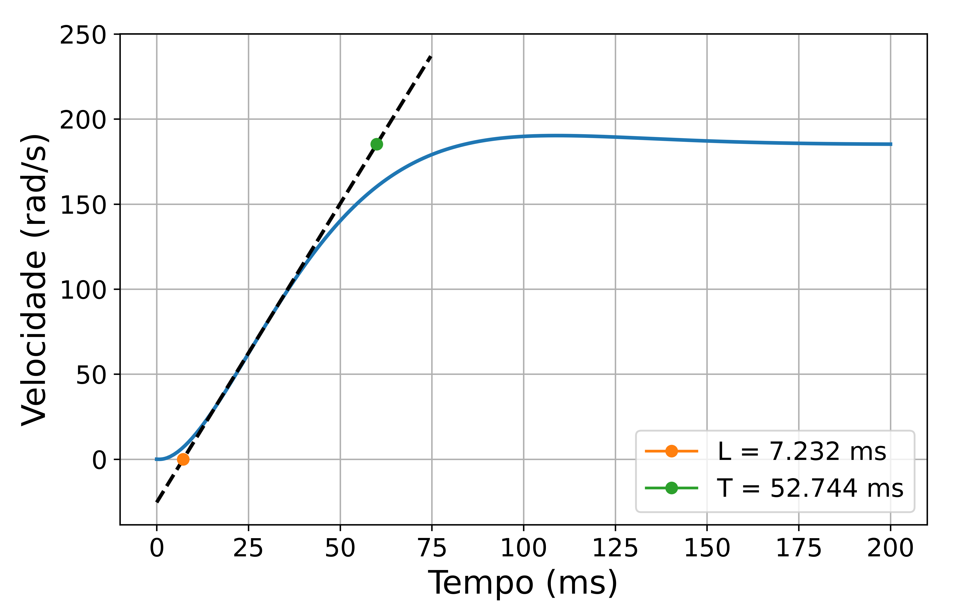

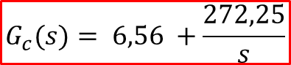
Controle de Velocidade
de Motores CC
Universidade Federal de Viçosa
Werikson Alves - 96708
Motivação
Objetivos
Modelagem
Resultados
Conclusão
Controle PID pelo método de Ziegler Nichols
Hiago Batista - 96704
Tipo de Controlador | Kp | Ti | Td
P | T/L | ∞ | 0
PI | 0,9T/L | L/0,3 | 0
PID | 1,2T/L | 2L | 0,5L
Trabalho de ELT 365 – Lab. De Conversão Eletromecânica de Energia
Celso Barcelos - 93736
$$G_{c}(s)=K_{p}(1 +\frac{1}{T_{i}s}+T_{d}s)$$
$$G_{c}(s)= 6,56 +\frac{272,25}{s}$$
Mateus Fonseca - 93537
Viçosa
2021

Slide 9
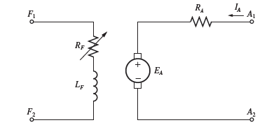
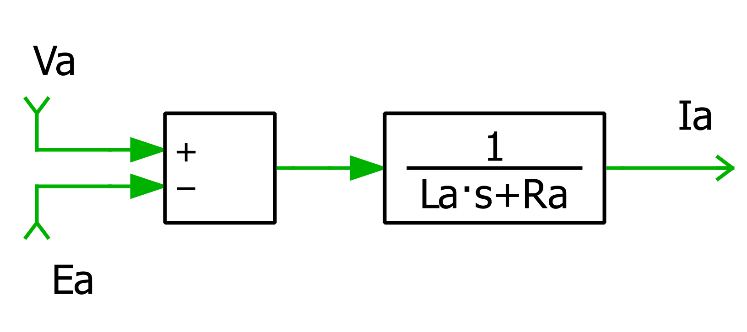
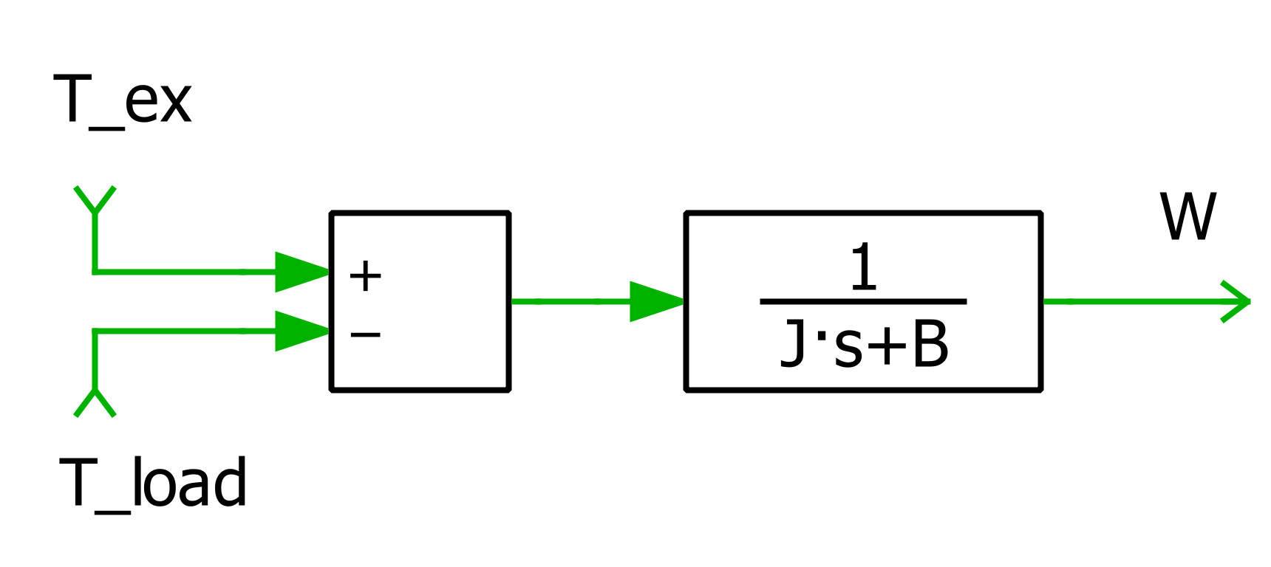
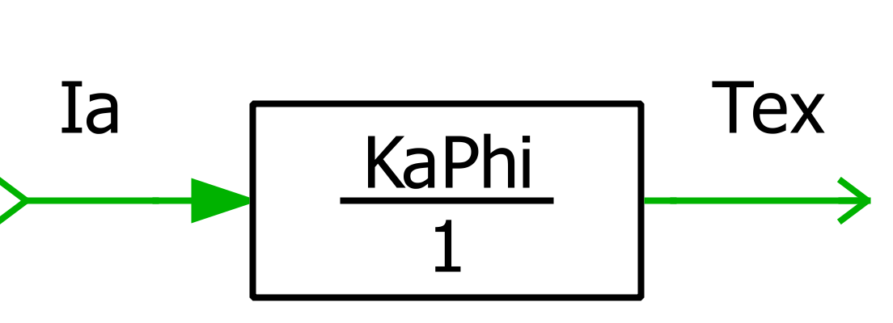
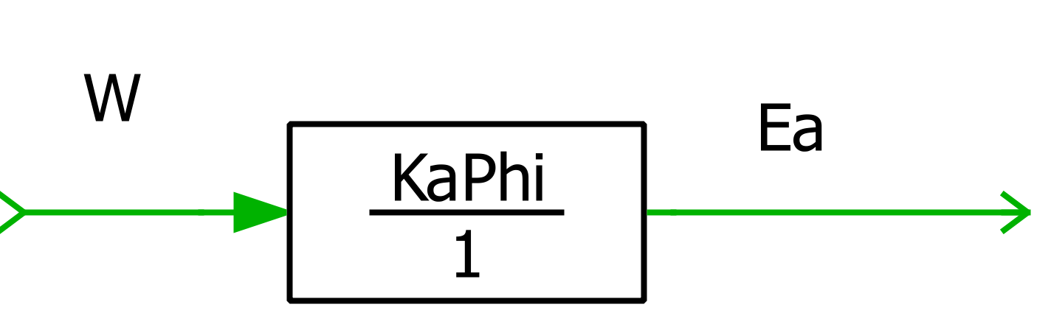
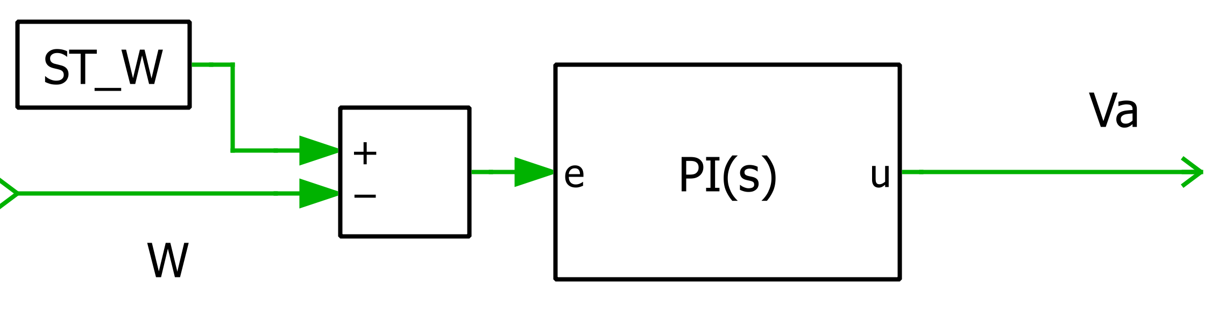
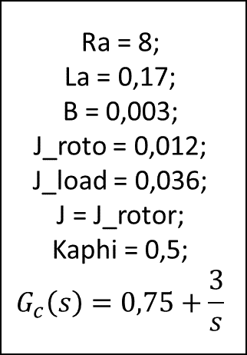
Controle de Velocidade
de Motores CC
Universidade Federal de Viçosa
Werikson Alves - 96708
Motivação
Objetivos
Modelagem
Resultados
Conclusão
Diagrama de controle com parâmetros conhecidos
Hiago Batista - 96704
Ra = 8;
La = 0,17;
B = 0,003;
J_roto = 0,012;
J_load = 0,036;
J = J_rotor;
Kaphi = 0,5;
$$G_{c}\left(s\right)=0,75+\frac{3}{s}$$
Trabalho de ELT 365 – Lab. De Conversão Eletromecânica de Energia
Celso Barcelos - 93736
Mateus Fonseca - 93537
Viçosa
2021

Slide 10
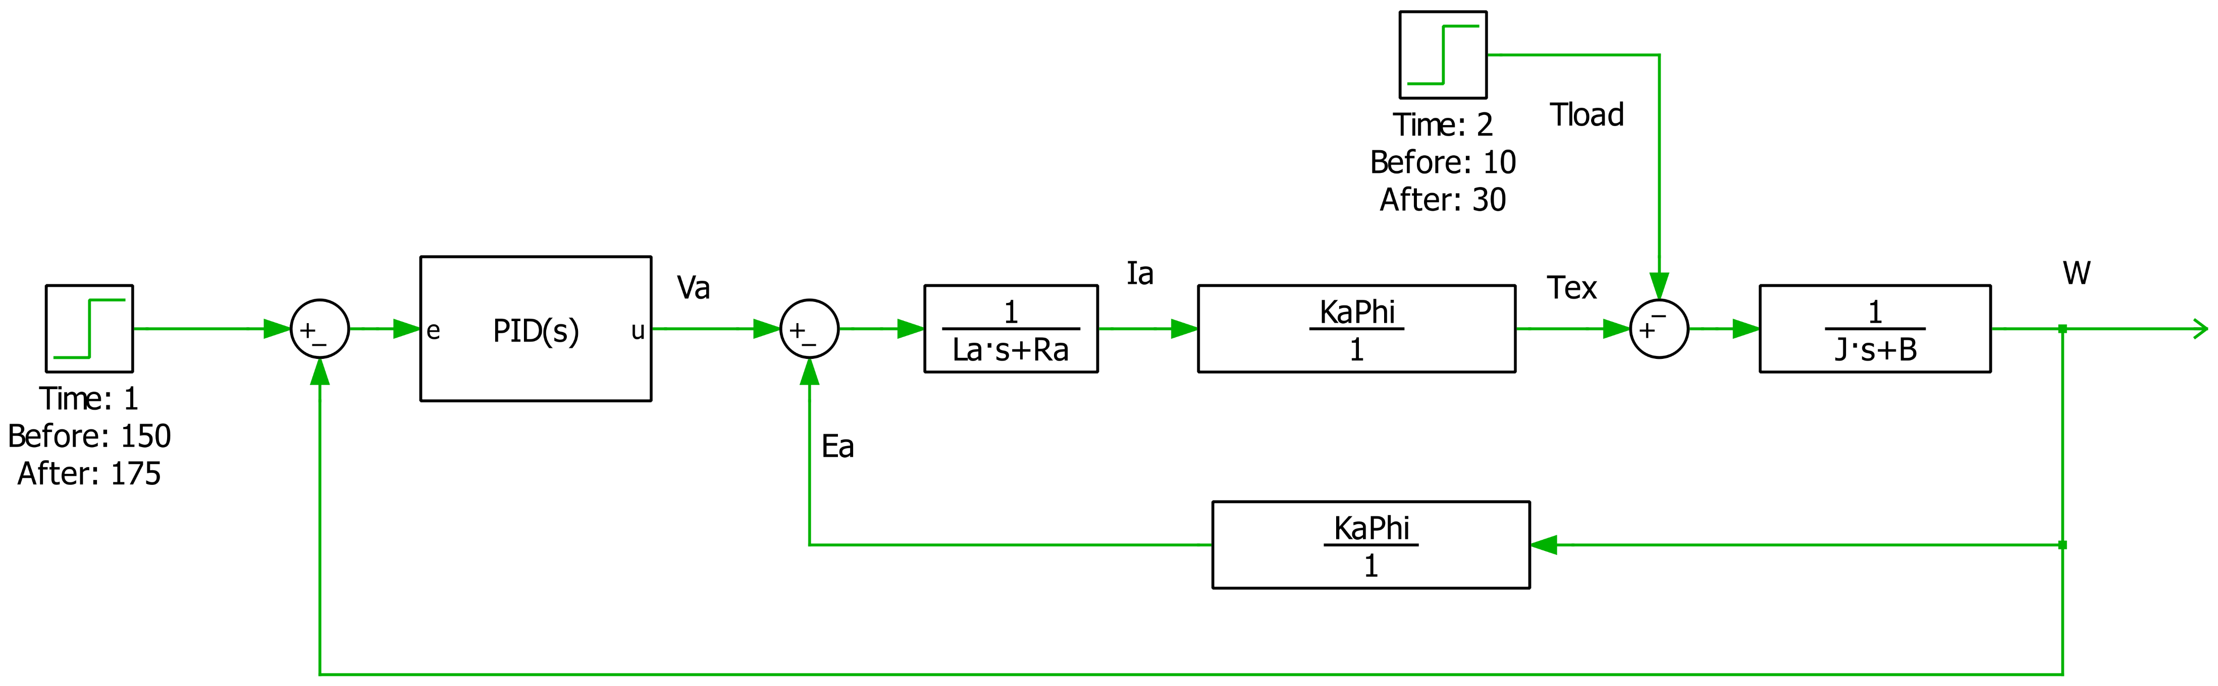
Controle de Velocidade
de Motores CC
Universidade Federal de Viçosa
Werikson Alves - 96708
Motivação
Objetivos
Modelagem
Resultados
Conclusão
Diagrama de controle com parâmetros conhecidos
Hiago Batista - 96704
Trabalho de ELT 365 – Lab. De Conversão Eletromecânica de Energia
Celso Barcelos - 93736
Mateus Fonseca - 93537
Viçosa
2021

Slide 11
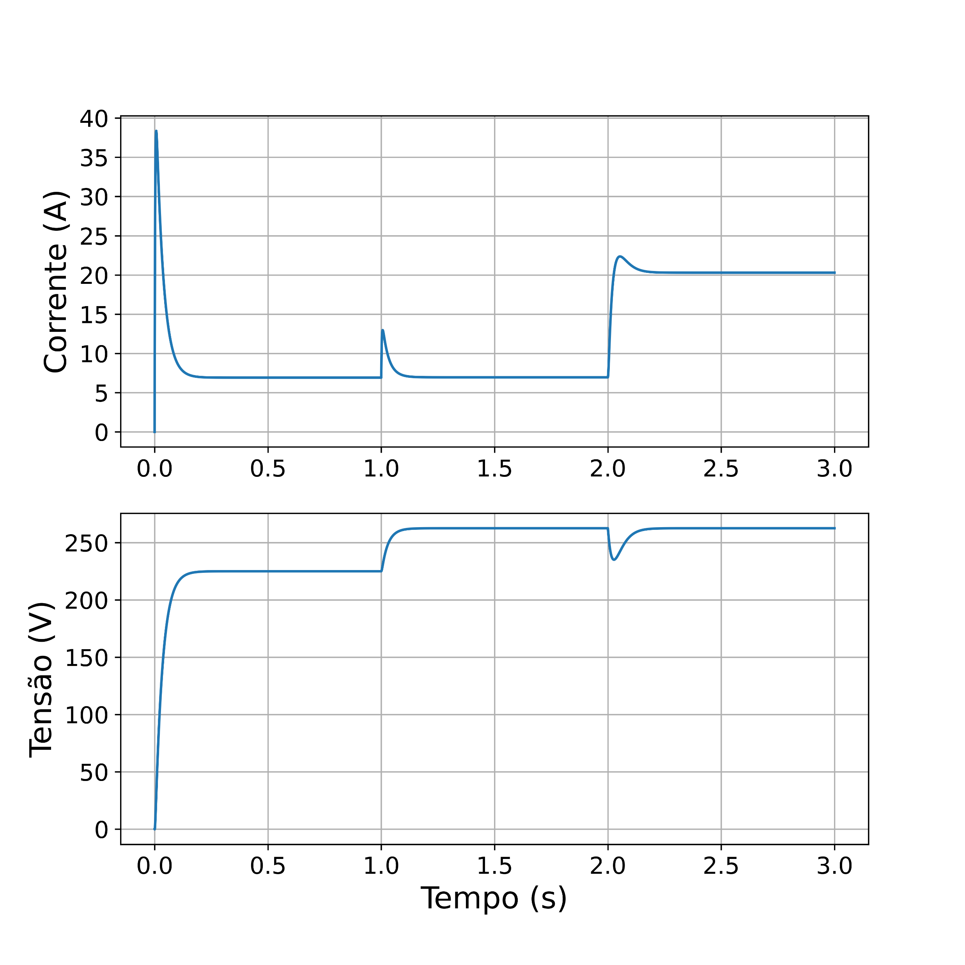
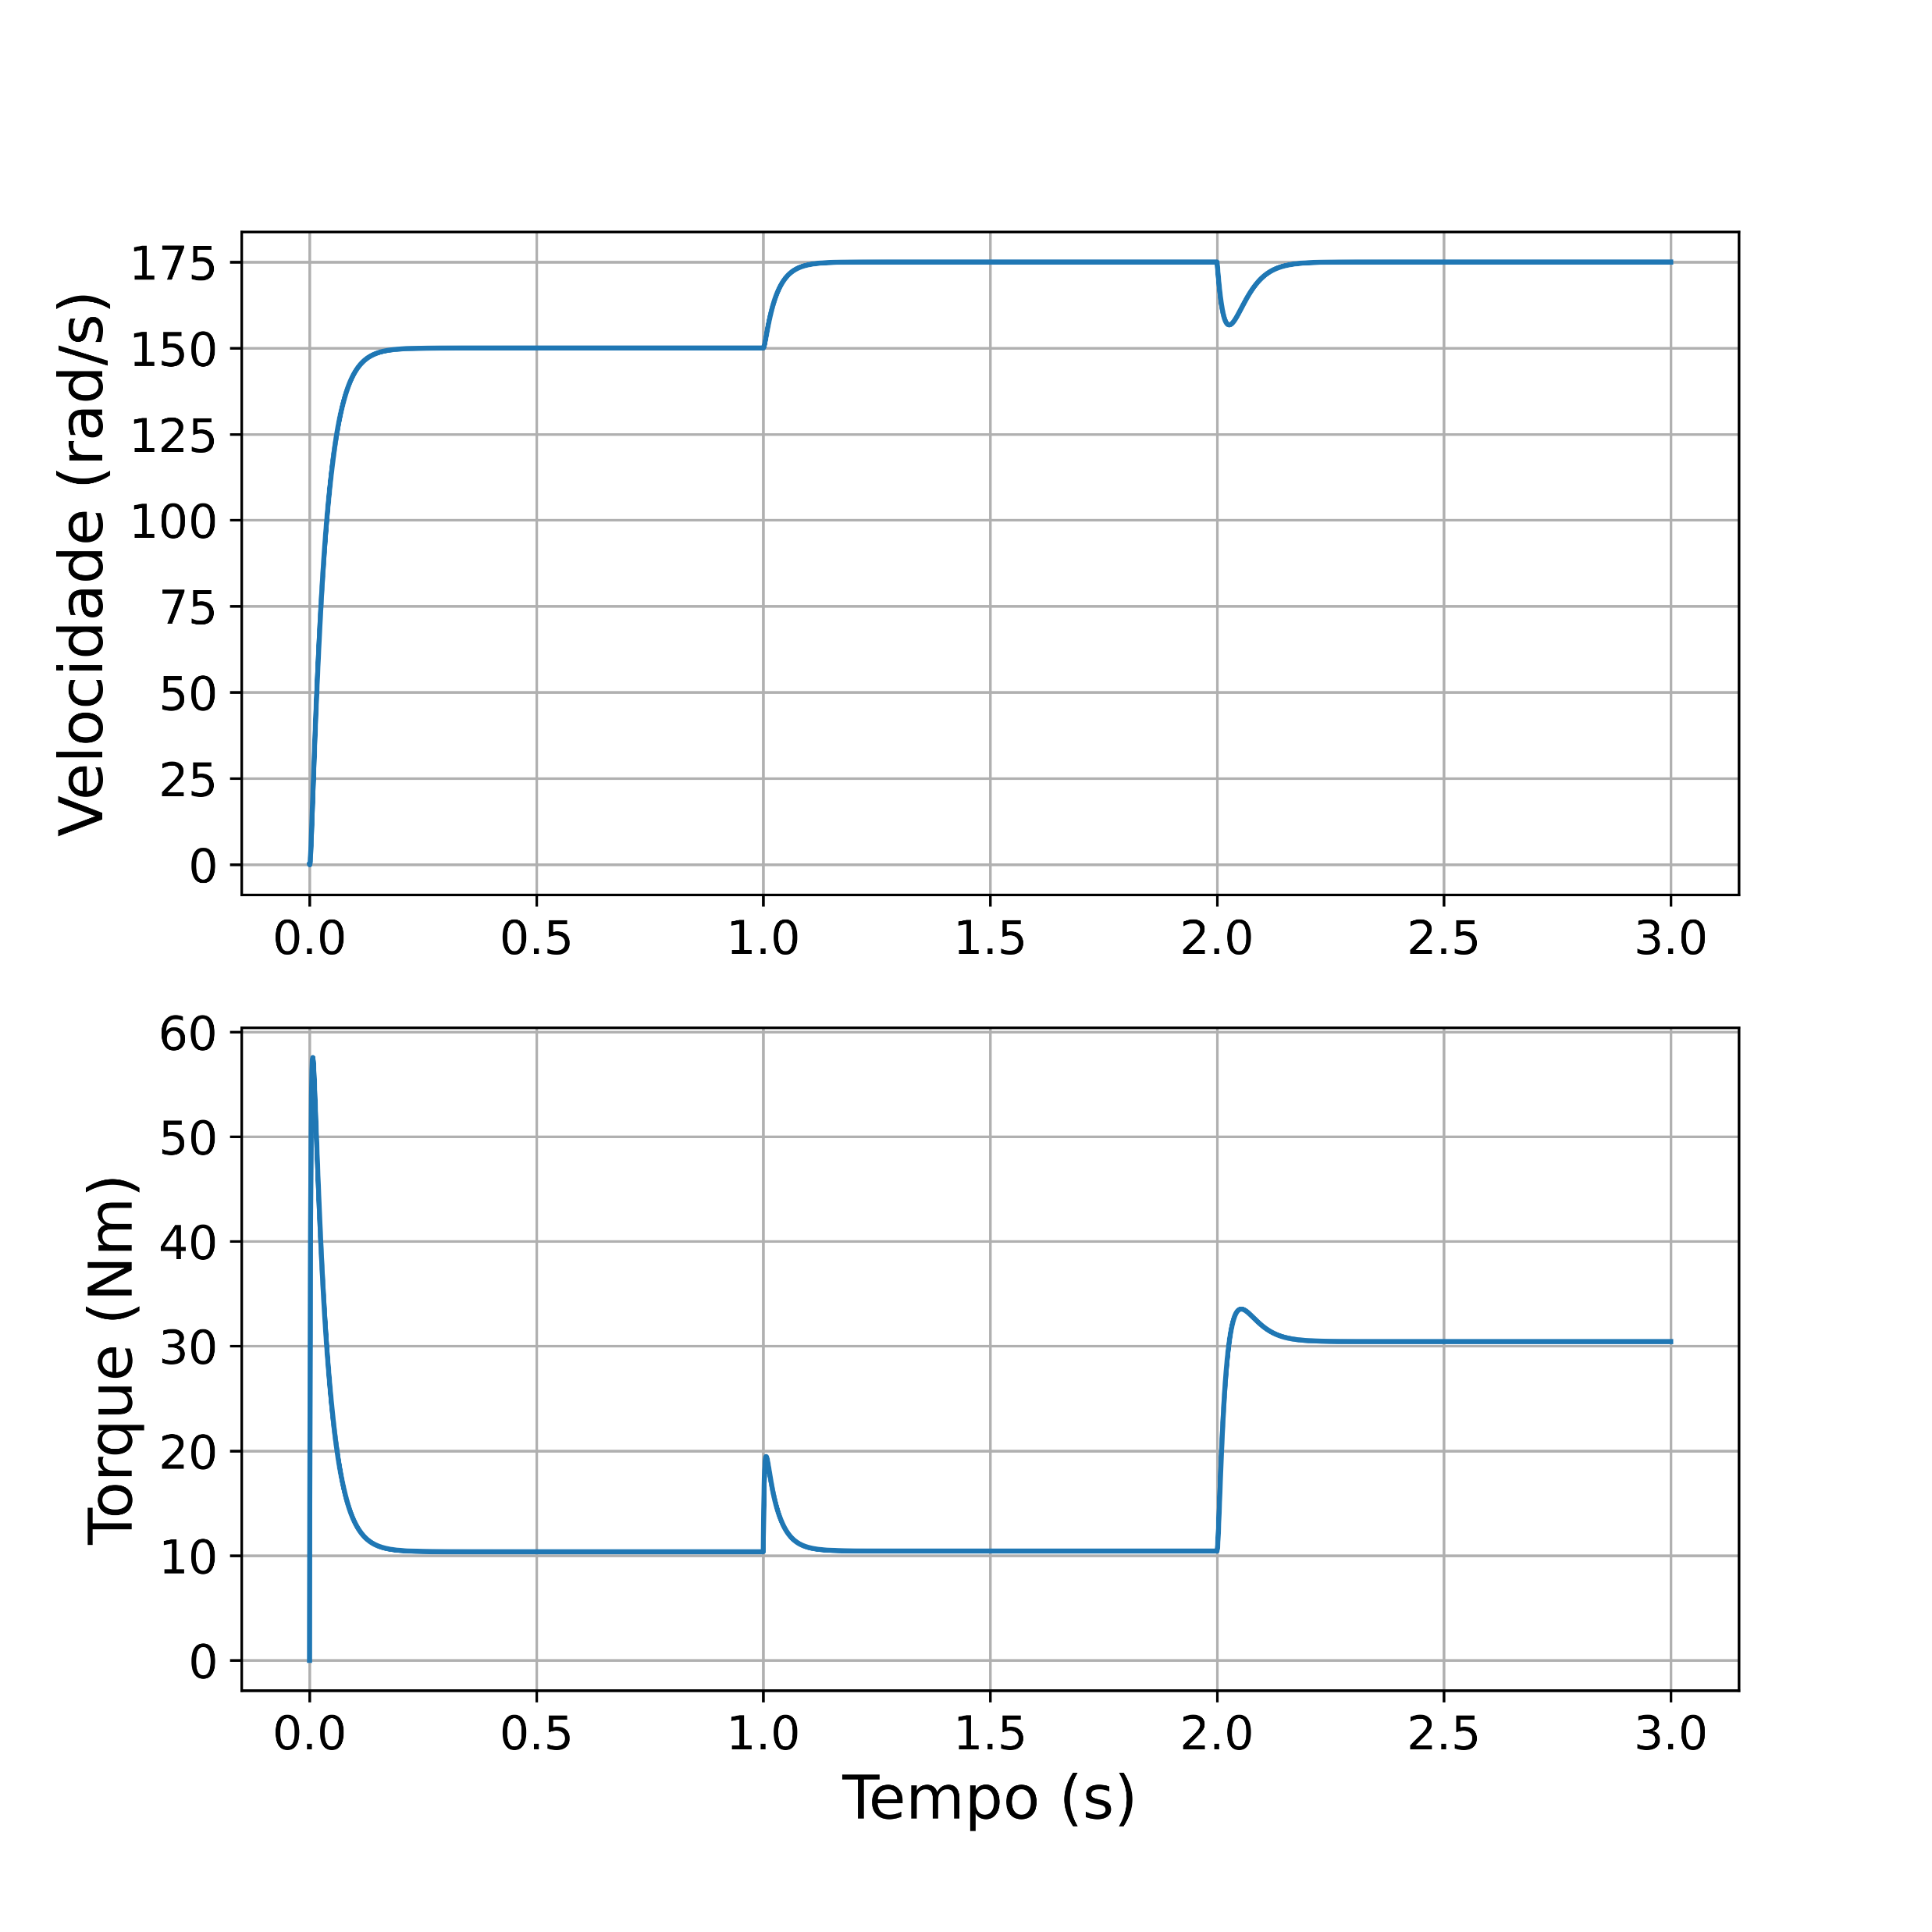
Controle de Velocidade
de Motores CC
Universidade Federal de Viçosa
Werikson Alves - 96708
Motivação
Objetivos
Modelagem
Resultados
Conclusão
Fonte de tensão variável
Hiago Batista - 96704
Trabalho de ELT 365 – Lab. De Conversão Eletromecânica de Energia
Celso Barcelos - 93736
Mateus Fonseca - 93537
Viçosa
2021

Slide 12
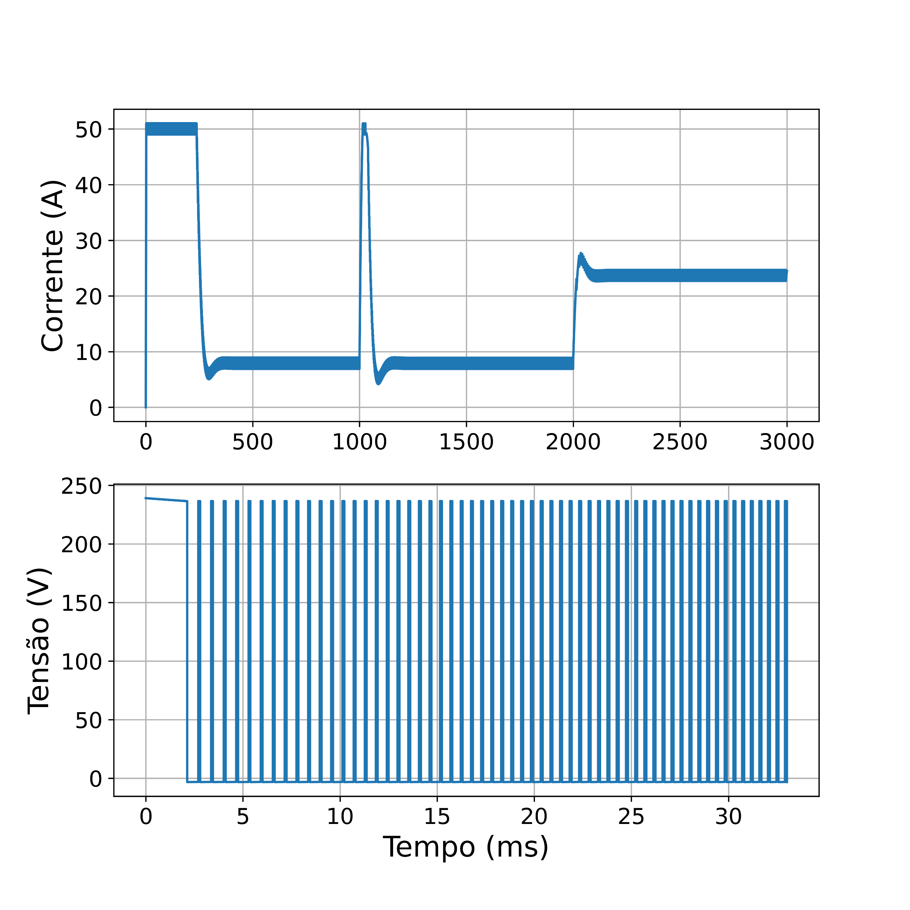
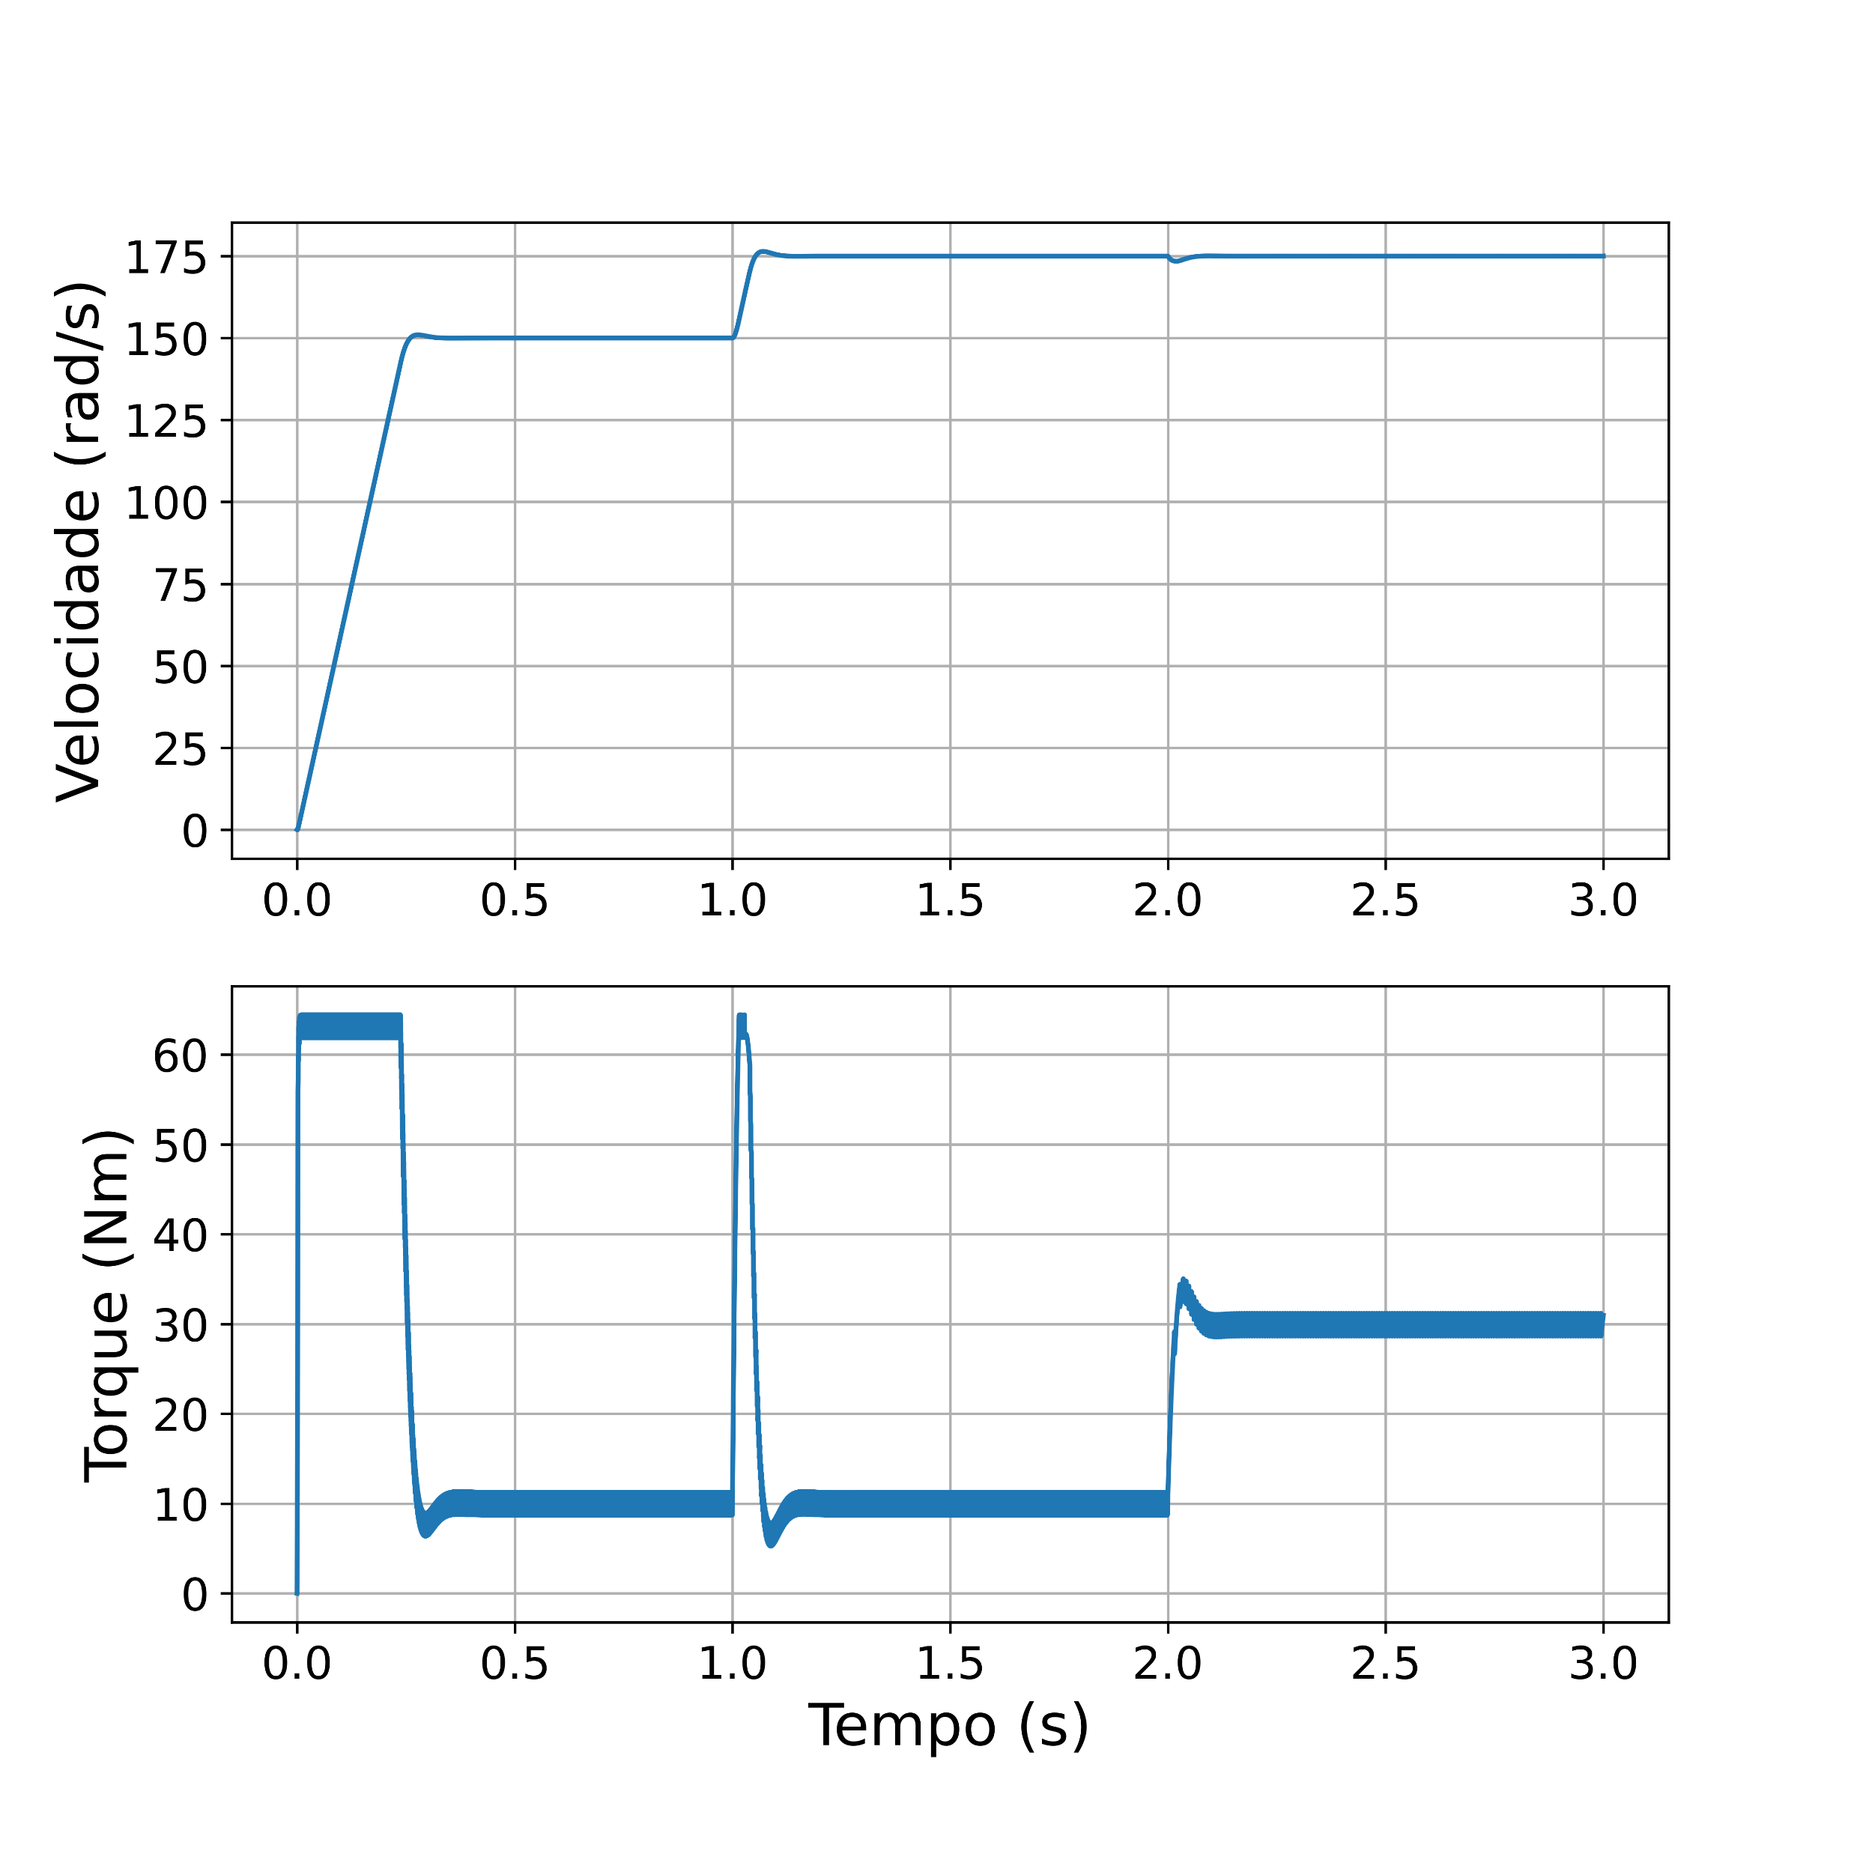
Controle de Velocidade
de Motores CC
Universidade Federal de Viçosa
Werikson Alves - 96708
Motivação
Objetivos
Modelagem
Resultados
Conclusão
Fonte de tensão fixa
Hiago Batista - 96704
Trabalho de ELT 365 – Lab. De Conversão Eletromecânica de Energia
Celso Barcelos - 93736
Mateus Fonseca - 93537
Viçosa
2021

Slide 13
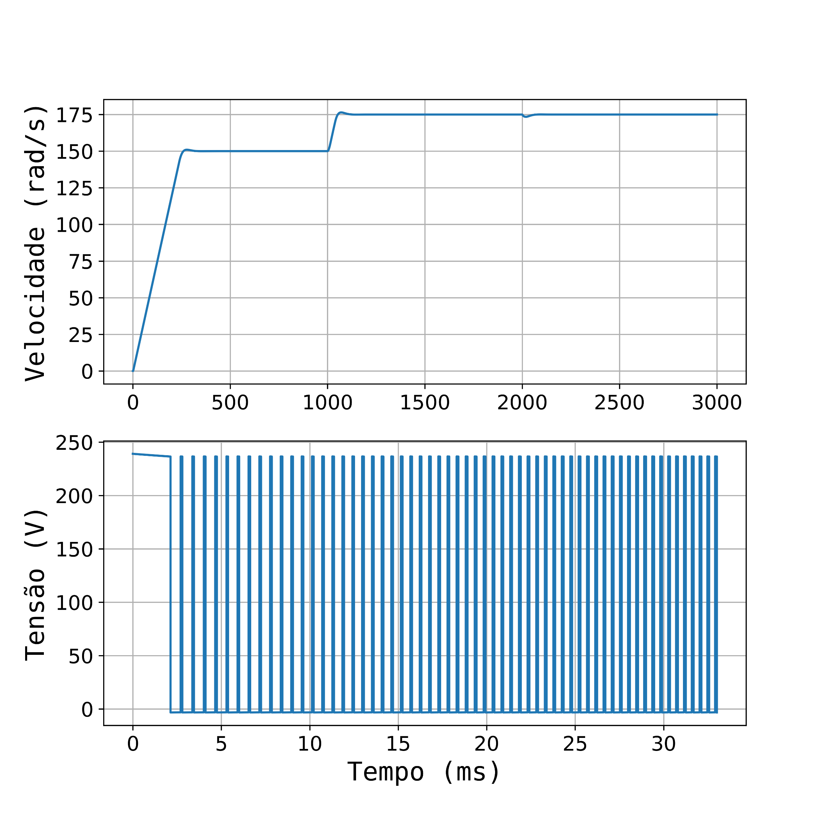
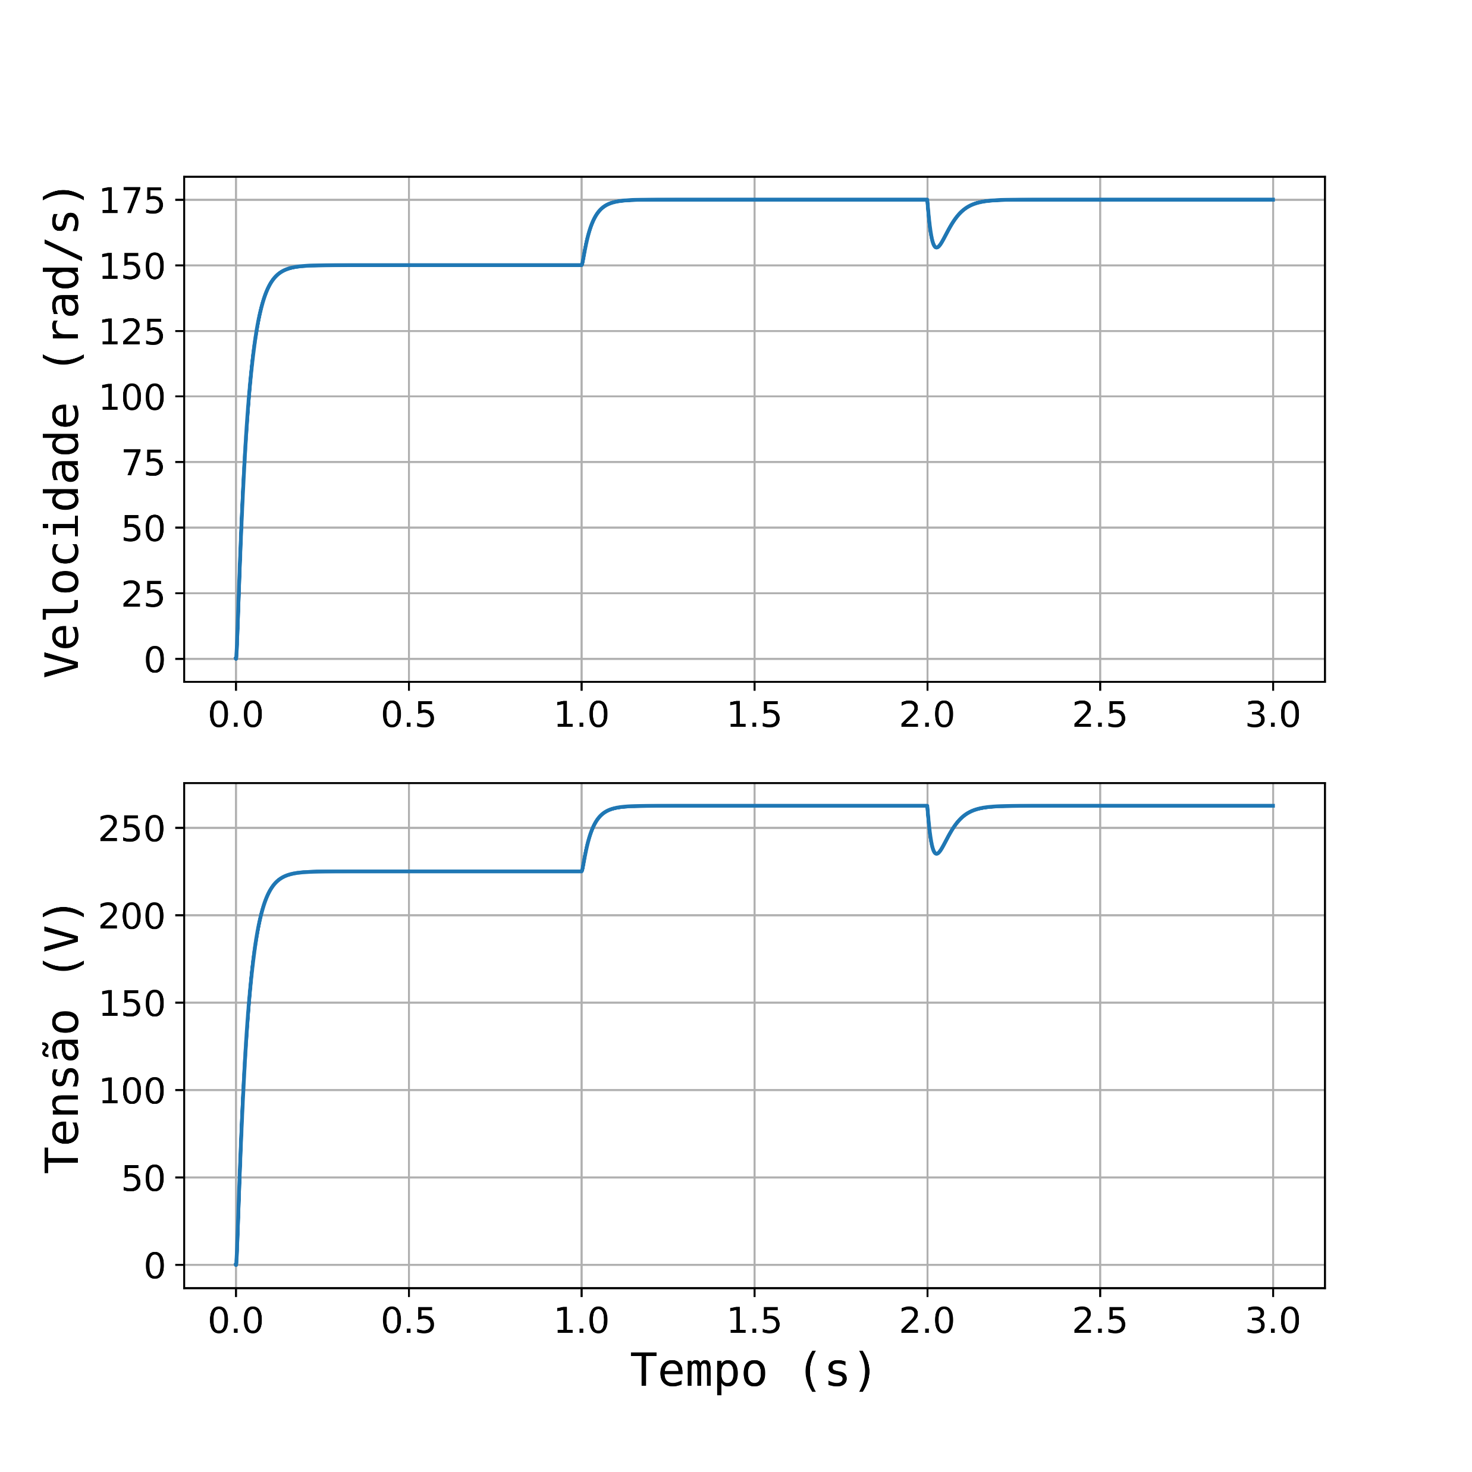
Controle de Velocidade
de Motores CC
Universidade Federal de Viçosa
Werikson Alves - 96708
Motivação
Objetivos
Modelagem
Resultados
Conclusão
Tensão de alimentação fixa
Tensão de alimentação variável
Hiago Batista - 96704
Aumentar a precisão do sistema
Trabalho de ELT 365 – Lab. De Conversão Eletromecânica de Energia
Reduzir perturbações externas
Aumento da robustez do sistema
Celso Barcelos - 93736
Mateus Fonseca - 93537
Viçosa
2021

Slide 14
Controle de Velocidade
de Motores CC
Universidade Federal de Viçosa
Werikson Alves - 96708
Motivação
Objetivos
Modelagem
Resultados
Conclusão
Referências
Hiago Batista - 96704
[1] Máquinas CC A14 - Simulação do motor CC com o Xcos do Scilab. Disponível em: https://www.youtube.com/watch?v=t3mvtHtKEvM
[2] Máquinas CC A15 - Simulação do controle de velocidade do motor CC com o Xcos do Scilab. Disponível em: https://www.youtube.com/watch?v=7fc9lKWgZ2w
[3] CHAPMAN, Stephen J. Fundamentos de máquinas elétricas. AMGH editora, 2013.
Aumentar a precisão do sistema
Trabalho de ELT 365 – Lab. De Conversão Eletromecânica de Energia
Reduzir perturbações externas
Aumento da robustez do sistema
Celso Barcelos - 93736
Mateus Fonseca - 93537
Viçosa
2021

Slide 15
Controle de Velocidade
de Motores CC
Universidade Federal de Viçosa
werikson.alves@ufv.br
Werikson Alves - 96708
Motivação
Resultados
hiago.batista@ufv.br
Hiago Batista - 96704
Objetivos
Celso Barcelos - 93736
Modelagem
Conclusão
celso.barcelos@ufv.br
Viçosa
2021
Mateus Fonseca - 93537
mateus.f.souza@ufv.br

Slide 16
Controle de Velocidade
de Motores CC
Universidade Federal de Viçosa
Obrigado pela atenção.
Duvidas?
Werikson Alves - 96708
werikson.alves@ufv.br
Hiago Batista - 96704
hiago.batista@ufv.br
Conclusão
Motivação
Resultados
Objetivos
Modelagem
Celso Barcelos - 93736
celso.barcelos@ufv.br
Mateus Fonseca - 93537
Viçosa
2021
mateus.f.souza@ufv.br

